Slide 1
La protection des données personnelles
Ecole 3iL - 2023
Diffusion interne

Slide 2

Plan du cours
Introduction
Historique de la la protection des données en France
La nouveauté depuis 2018: le RGPD Les notions essentielles de la protection des données
Que faire en pratique
Aperçu de la protection des données dans le monde
Objectifs :
Comprendre la notion de donnée personnelle
Identifier les enjeux de protection des données personnelles

Slide 3
Abréviations et traductions
Abréviation | Texte
RGPD | Règlement relatif à la protection des personnes physiques à l'égard du traitement des données à caractère personnel et à la libre circulation de ces données, et abrogeant la directive 95/46/CE (règlement général sur la protection des données)
LIL | Loi n° 78-17 du 6 janvier 1978 relative à l'informatique, aux fichiers et aux libertés modifiée
CSP | Code de la santé publique
CP | Code pénal

Slide 4
Abréviations et textes juridiques
AIPD | Analyse d’impact relative à la protection des données | DPIA (PIA) | Data Privacy Impact Analysis Privacy Impact Assessment
 | Autorité de contrôle |  | Supervisory authority
CCT | Clause contractuelles types | SCC | Standard Contractual Clauses
CEP | Comité Européen pour la Protection des Données (ex G29) | EDPB | European Data Protection Board (ex W29)
CNIL | Commission informatiques et libertés
DPD | Délégué à la Protection des Données | DPO | Data Protection Officer
RGPD | Règlement Général sur la Protection des Données | GDPR | General Data Protection Regulation
 | Règles d’entreprise contraignantes | BCR | Binding Corporate Rules
RT | Responsable de traitement |  | Controller
ST | Sous-traitant |  | Processor
MR | Méthodologie de référence
DCP | Données à Caractère personnel |  | Personal Data

Slide 5
Introduction
https://www.youtube.com/watch?v=79uD8mX7oeM
https://www.youtube.com/watch?v=F7pYHN9iC9I (UK)
Le sujet des DCP oppose 2 conceptions idéologiques et culturelles:
Libérale, anglo-saxonne
Protectionniste, d’influence européenne
Enjeu: concilier liberté individuelle et innovation.

Slide 6

Historique de la protection des données en France
Loi n°78-17 du 6 janvier 1978 relative à l’informatique, aux fichiers et aux libertés.
En 2023, on célèbre les 45 ans de cette loi! Dès 1978, les droits des personnes par rapport aux technologies numériques sont mis en avant afin d’être protégés et leurs données personnelles sécurisées.
Article 1er
L'informatique doit être au service de chaque citoyen. Son développement doit s'opérer dans le cadre de la coopération internationale. Elle ne doit porter atteinte ni à l'identité humaine, ni aux droits de l'homme, ni à la vie privée, ni aux libertés individuelles ou publiques.
La Commission Nationale de l’Iinformatique et des Libertés est l’autorité de contrôle française sur le numérique.
Notes:
Dans l’univers numérique, la Commission nationale de l'informatique et des libertés (CNIL) est le régulateur des données personnelles. Elle accompagne les professionnels dans leur mise en conformité et aide les particuliers à maîtriser leurs données personnelles et exercer leurs droits.
Mission 1 - Informer, protéger les droits
La CNIL répond aux demandes des particuliers et des professionnels. Toute personne peut s’adresser à la CNIL en cas de difficulté dans l’exercice de ses droits en lui adressant une plainte.
Mission 2 - Accompagner la conformité / conseiller
La mise en conformité constitue l’objectif prioritaire du régulateur qu’est la CNIL.
Mission 3 - Anticiper et innover
Dans le cadre de son activité d’innovation et de prospective, la CNIL s’intéresse aux signaux faibles et aux sujets émergents.
Mission 4 - Contrôler et sanctionner
La CNIL peut contrôler les organismes. En cas de manquements constatés, elle peut décider de les mettre en demeure ou de les sanctionner.

Slide 7
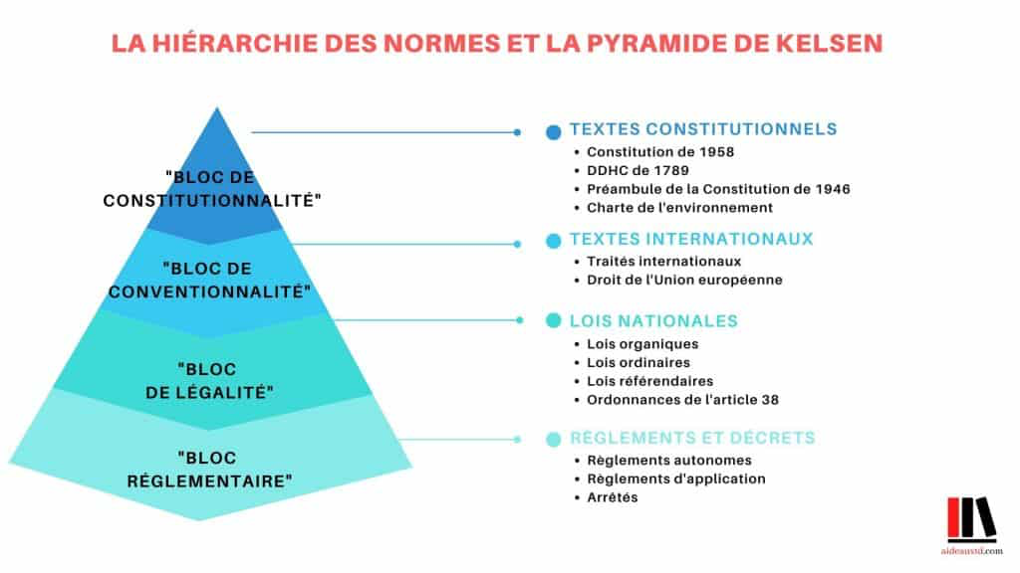

Hiérarchie des normes
Les textes européens qui peuvent être des directives ou des règlements, ont une valeur supérieure aux lois nationales et s’appliquent en priorité. Le règlement européen est d’applicabilité directe. La directive européenne doit être transposée par les Etats membres en droit national avant d’être applicable.

Slide 8
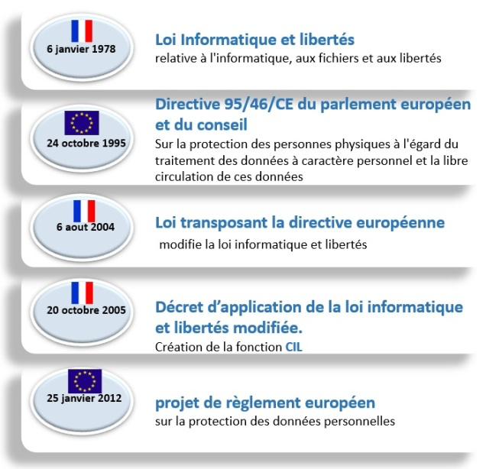
Historique de la protection des données en Union Europénne
Évolution de la protection des données au niveau européen.
La LIL française est précurseure dans ce domaine de réglementation du monde numérique.

Slide 9
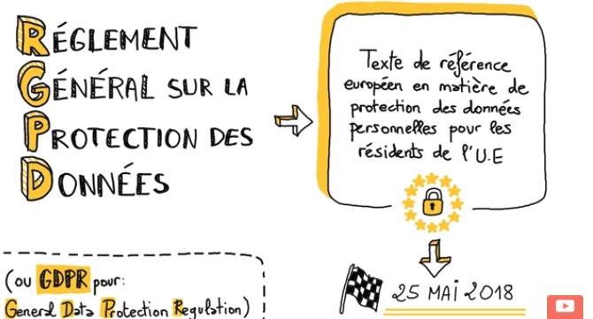
Le Règlement Général sur la protection des données
RGPD bicéphale
Protection des données individuelles v/s pratique des marketplace et GAFAM (entre autres…)
Sécurité: protéger les données c/ cyberattaque
But: aboutir à une politique de gouvernance vertueuse des données personnelles
Notes:
Applicabilité du nouveau Règlement :
▪
Directement applicable (pas d’acte de transposition) à l’issue d’un délai de deux ans, soit à compter du 25 mai 2018.
̶
Applicable aux nouveaux traitements à compter de cette date
ainsi qu’aux traitements en cours à cette date
▪
Applicabilité territoriale très large :
Le Règlement prend une portée mondiale et s’applique à
n’importe quelle société réalisant au moins une opération de
traitement de données concernant des personnes situées sur le
territoire de l’Union.
(Applicable aux entreprises américaines, chinoises, indiennes,
japonaises, coréennes...).

Slide 10
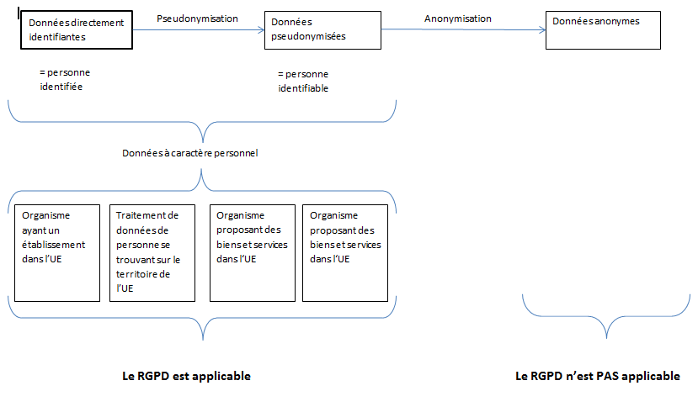
Le RGPD : application en résumé
Notes:
Hors champs d’application:
Traitement données relatives aux personnes morales
Traitement de données personnelles mis en œuvre dans le cadre d’activités strictements personnelles ou domestiques
Traitement de données anonymes
Traitement de DCP de personnes décédées (sauf spécificités nationales)
Données anonymes au sens de l’avis du G29 sur les techniques d’anonymisation.

Slide 11
Ce qui est hors du champ d’application du RGPD
a) dans le cadre d'une activité qui ne relève pas du champ d'application du droit de l'Union;
b) par les États membres dans le cadre d'activités qui relèvent du champ d'application du chapitre 2 du titre V du traité sur l'Union européenne;
c) par une personne physique dans le cadre d'une activité strictement personnelle ou domestique;
d) par les autorités compétentes à des fins de prévention et de détection des infractions pénales, d'enquêtes et de poursuites en la matière ou d'exécution de sanctions pénales, y compris la protection contre des menaces pour la sécurité publique et la prévention de telles menaces.

Slide 12
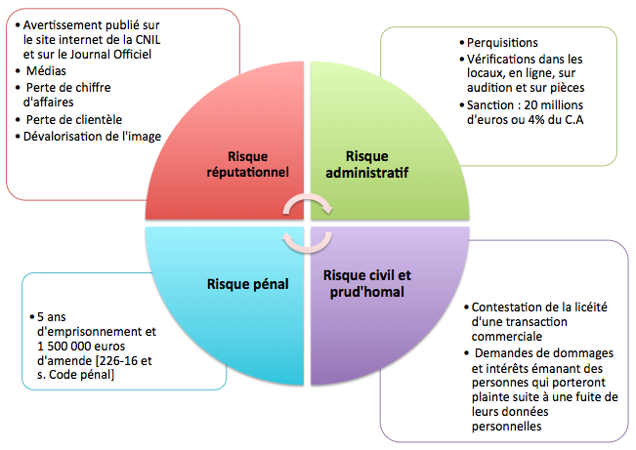
Le RGPD : les risques
Secteur public: litige agent/employeur: Tribunal administratif
Notes:
Par ex, l’autorité de contrôle portugaise (CNIL portugaise) à condamné un centre hospitalier suite à un signalement de l’ordre des médecins.
En effet, le CH avait 3 manquements principaux:
Nb anormal de comptes donnants accès aux dossiers patients informatisés et donc aux données perso des patients. 296 médecins pour 985 comptes de médecins => comptes inactifs ou d’anciens personnels non désactivés.
Pas de procédures pour indiquer les règles de création de compte, ex: un compte test permettait d’accèder aux dossiers patients d’un autre hopital
Pas de procédures pour préciser l’attribution d’un accès aux informations patients. Le personnel administratif avait accès à des informations normalement réservées aux médecins
Le CH a réfuté en disant que le RGPD n’était pas transposé en droit interne (hors un règlement UE est d’application directe), que l’accès aux données était déterminé par un tiers (ministère de la santé); et qu’il n’avait pas les outils informatiques adéquats pour gérer une matrice des droits d’accès aux dossiers patients.
L’autorité de contrôle a refusé ces 3 arguments et a condamné l’hopital a une amende de 150K pour violation des principes d’intégrité et de confidentialité des données, 150k pour violation du principe de limitation d’accès aux données et 100k en raison de l’incapacité du responsable de traitement à garanti l’intégrité de celles-ci; au total 400k pour cette 1ère amende. L’hopital conserve le droit de faire appel de cette décision.

Slide 13
Article 4 RGPD & article 2 LIL
Notions essentielles

Slide 14
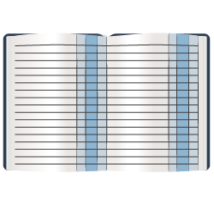
Le RGPD : les notions essentielles
Traitement
Constitue un traitement de données :
Toute opération ou ensemble d’opérations
Portant sur des données à caractère personnel
Et ce quel que soit le procédé utilisé : il peut s’agir d’un fichier informatisé ou non.
Exemples fournis par la loi :la collecte, l’enregistrement, l’organisation, la conservation, l’adaptation ou la modification, l’extraction, la consultation, l’utilisation, la communication par transmission, diffusion ou toute autre forme de mise à disposition, le rapprochement ou l’interconnexion, ainsi que le verrouillage, l’effacement ou la destruction.
Registre des traitements
Notes:
Selon art 2 LIL et 4 RGPD
Exemples de traitements :
̶
Dispositifs de vidéosurveillance dans les commerces
̶
Géolocalisation des salariés, via leur véhicule, un bracelet connecté,
leur smartphone,...
̶
Fiches de paie du personnel
̶
Dossiers de candidature
̶
Fichiers informatisés d’évaluation annuelle des salariés
̶
Gestion de commandes de clients
̶
Programmes de fidélités des clients
̶
Organisation de jeux concours
̶
Sites de rencontre
̶
Site de création d’album photo.

Slide 15
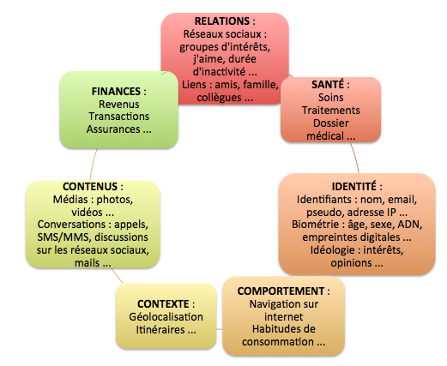
Le RGPD : les notions essentielles
Donnée personnelle (4 critères)
Toute information
Relative à une personne physique ;
Identifiée ou qui peut être identifiée, directement ou indirectement ;
Par référence à un identifiant (nom, n° d'identification, des données de localisation …) ou à un ou plusieurs éléments qui lui sont propres (identité physique, physiologique, génétique, psychique, économique, culturelle ou sociale). »
Notes:
Pour déterminer si une personne est identifiable, il convient de considérer l'ensemble des moyens en vue de permettre son identification dont dispose ou auxquels peut avoir accès le responsable du traitement ou toute autre personne.

Slide 16




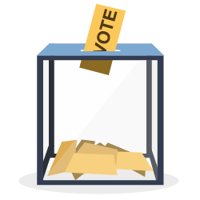
Le RGPD : les notions essentielles
Données sensibles
Données de santé/médicales
Religion ou philosophie
Données génétiques
Appartenance syndicale
DCP relative à la santé:
Physique ou mentale, passée, présente, future
Prestation de service de soins de santé (dès l’inscription)
Relevant des informations sur l’état de santé de cette personne
=> Inclut les données génétiques et biométriques
Opinions politiques
Notes:
Données génétiques
DCP relative aux caractéristiques génétiques héréditaires ou acquises, qui donne des information sur la psychologie ou l’état de santé de la personne.
Données biométriques
DCP résultant d’un traitement technique spécifique, relatives aux caractéristiques physiques, physiologiques ou comportementales d’une personne physique, qui permettent ou confirment son identification unique.
Ce sont des informations qui révèlent la prétendue origine raciale ou ethnique, les opinions politiques, les convictions religieuses ou philosophiques ou l'appartenance syndicale, ainsi que le traitement des données génétiques, des données biométriques aux fins d'identifier une personne physique de manière unique, des données concernant la santé ou des données concernant la vie sexuelle ou l'orientation sexuelle d'une personne physique (considérant 51 à 53 RGPD).
C’est une sous catégorie de données personnelles
Attention aux cases de commentaires, ne pas remplir avec des données sensibles.
Interdiction de recueillir ces données sauf dans certains cas:
Si la personne concernée a donné son consentement exprès (démarche active, explicite et de préférence écrite, qui doit être libre, spécifique, et informée),
Si les informations sont rendues publiques par la personne concernée,
Si elles sont nécessaires à la sauvegarde de la vie humaine,
Si leur utilisation est justifiée par l'intérêt public et autorisé par la CNIL,
Si elles concernent les membres ou adhérents d'une association ou d'une organisation politique, religieuse, philosophique ou syndicale

Slide 17

Le RGPD : les notions essentielles
Le RT et le ST sont liés par un accord de traitement.
Responsable de traitement
Sous Traitant
Le responsable de traitement est la personne, l’autorité publique, le service ou tout autre organisme qui détermine les finalités et les moyens du traitement.
Traite les données pour le compte, sur instruction et sous l’autorité d’un responsable de traitement.
Ex: gestion de paie par un prestataire externe, analyse biologique
Notes:
On parle de « co-responsables de traitement » lorsque deux responsables de traitement ou plus déterminent conjointement les finalités et les moyens du traitement. Les co-responsables de traitement doivent définir de manière transparente leurs obligations respectives aux fins d’assurer le respect des dispositions légales en matière de protection des données via un accord dont les grandes lignes seront mises à la disposition de la personne concernée par le traitement. Cet accord – qui suppose une formalisation précise – laisse en pratique beaucoup de liberté au co-responsable de traitement. En adoptant une approche pragmatique, le législateur européen a bien conscience que selon les situations, il existe plusieurs degrés d’implication des acteurs dans le traitement, et donc nécessairement plusieurs degrés de co-responsabilité.

Slide 18
Les grands principes de la protection des données
1
2
3
4
5
Conditions de licéité du traitement
Obligation de déclarer ses fichiers
La durée de conservation limitée
Obligation de sécuriser les données
Droits des personnes concernées
6
Collecte du consentement
Notes:
1
Registre des traitement, passage d’une logcique de déclaration avec LIL à une logique d’auto responsabilité = accountability avec le RGPD.
2
Un traitement de données personnelles est licite lorsque :
La personne concernée a donné son consentement ;
Il est nécessaire à l'exécution d'un contrat auquel la personne concernée est partie ou à l'exécution de mesures
précontractuelles prises à la demande de celle-ci;
Il est nécessaire au respect d'une obligation légale à laquelle le responsable du traitement est soumis ;
Il est nécessaire à la sauvegarde des intérêts vitaux de la personne concernée ou d'une autre personne physique ;
Il est nécessaire à l'exécution d'une mission d'intérêt public ou relevant de l'exercice de l'autorité publique dont est
investi le responsable du traitement ;
Il est nécessaire aux fins des intérêts légitimes poursuivis par le responsable du traitement ou par un tiers, à moins que
ne prévalent les intérêts ou les libertés et droits fondamentaux de la personne concernée qui exigent une protection des
données à caractère personnel, notamment lorsque la personne concernée est un enfant.

Slide 19
Les grands principes de la protection des données
1
2
3
4
5
Conditions de licéité du traitement
Obligation de déclarer ses fichiers
La durée de conservation limitée
Obligation de sécuriser les données
Droits des personnes concernées
6
Le traitement doit s’appuyer sur l'une des 6 bases juridiques existantes, comme par exemple:
L’exécution d’un contrat
Le consentement de la personne concernée
Une obligation légale
Les intérêts légitimes du Responsable de Traitement
Collecte du consentement
Notes:
Article 6 - Licéité du traitement
Le traitement n'est licite que si, et dans la mesure où, au moins une des conditions suivantes est remplie:
a) la personne concernée a consenti au traitement de ses données à caractère personnel pour une ou plusieurs finalités spécifiques;
b) le traitement est nécessaire à l'exécution d'un contrat auquel la personne concernée est partie ou à l'exécution de mesures précontractuelles prises à la demande de celle-ci;
c) le traitement est nécessaire au respect d'une obligation légale à laquelle le responsable du traitement est soumis;
d) le traitement est nécessaire à la sauvegarde des intérêts vitaux de la personne concernée ou d'une autre personne physique;
e) le traitement est nécessaire à l'exécution d'une mission d'intérêt public ou relevant de l'exercice de l'autorité publique dont est investi le responsable du traitement;
f) le traitement est nécessaire aux fins des intérêts légitimes poursuivis par le responsable du traitement ou par un tiers, à moins que ne prévalent les intérêts ou les libertés et droits fondamentaux de la personne concernée qui exigent une protection des données à caractère personnel, notamment lorsque la personne concernée est un enfant.
Le point f) du premier alinéa ne s'applique pas au traitement effectué par les autorités publiques dans l'exécution de leurs missions.
Les États membres peuvent maintenir ou introduire des dispositions plus spécifiques pour adapter l'application des règles du présent règlement pour ce qui est du traitement dans le but de respecter le paragraphe 1, points c) et e), en déterminant plus précisément les exigences spécifiques applicables au traitement ainsi que d'autres mesures visant à garantir un traitement licite et loyal, y compris dans d'autres situations particulières de traitement comme le prévoit le chapitre IX.
Le fondement du traitement visé au paragraphe 1, points c) et e), est défini par:
a) le droit de l'Union; ou
b) le droit de l'État membre auquel le responsable du traitement est soumis.
Les finalités du traitement sont définies dans cette base juridique ou, en ce qui concerne le traitement visé au paragraphe 1, point e), sont nécessaires à l'exécution d'une mission d'intérêt public ou relevant de l'exercice de l'autorité publique dont est investi le responsable du traitement. Cette base juridique peut contenir des dispositions spécifiques pour adapter l'application des règles du présent règlement, entre autres: les conditions générales régissant la licéité du traitement par le responsable du traitement; les types de données qui font l'objet du traitement; les personnes concernées; les entités auxquelles les données à caractère personnel peuvent être communiquées et les finalités pour lesquelles elles peuvent l'être; la limitation des finalités; les durées de conservation; et les opérations et procédures de traitement, y compris les mesures visant à garantir un traitement licite et loyal, telles que celles prévues dans d'autres situations particulières de traitement comme le prévoit le chapitre IX. Le droit de l'Union ou le droit des États membres répond à un objectif d'intérêt public et est proportionné à l'objectif légitime poursuivi.
Lorsque le traitement à une fin autre que celle pour laquelle les données ont été collectées n'est pas fondé sur le consentement de la personne concernée ou sur le droit de l'Union ou le droit d'un État membre qui constitue une mesure nécessaire et proportionnée dans une société démocratique pour garantir les objectifs visés à l'article 23, paragraphe 1, le responsable du traitement, afin de déterminer si le traitement à une autre fin est compatible avec la finalité pour laquelle les données à caractère personnel ont été initialement collectées, tient compte, entre autres:
a) de l'existence éventuelle d'un lien entre les finalités pour lesquelles les données à caractère personnel ont été collectées et les finalités du traitement ultérieur envisagé;
b) du contexte dans lequel les données à caractère personnel ont été collectées, en particulier en ce qui concerne la relation entre les personnes concernées et le responsable du traitement;
c) de la nature des données à caractère personnel, en particulier si le traitement porte sur des catégories particulières de données à caractère personnel, en vertu de l'article 9, ou si des données à caractère personnel relatives à des condamnations pénales et à des infractions sont traitées, en vertu de l'article 10;
d) des conséquences possibles du traitement ultérieur envisagé pour les personnes concernées;
e) de l'existence de garanties appropriées, qui peuvent comprendre le chiffrement ou la pseudonymisation.

Slide 20
Les grands principes de la protection des données
supprimer de l’espace de travail
supprimer de l’espace de travail
1
2
3
4
5
Conditions de licéité du traitement
Obligation de déclarer ses fichiers
La durée de conservation limitée
Obligation de sécuriser les données
Droits des personnes concernées
6
Chaque responsable du traitement tient un registre des activités de traitement effectuées sous sa responsabilité. Logique d’auto déclaration = ACCOUNTABILITY
Collecte du consentement
Notes:
Article 30 - Registre des activités de traitement
Chaque responsable du traitement et, le cas échéant, le représentant du responsable du traitement tiennent un registre des activités de traitement effectuées sous leur responsabilité. Ce registre comporte toutes les informations suivantes:
a) le nom et les coordonnées du responsable du traitement et, le cas échéant, du responsable conjoint du traitement, du représentant du responsable du traitement et du délégué à la protection des données;
b) les finalités du traitement;
c) une description des catégories de personnes concernées et des catégories de données à caractère personnel;
d) les catégories de destinataires auxquels les données à caractère personnel ont été ou seront communiquées, y compris les destinataires dans des pays tiers ou des organisations internationales;
e) le cas échéant, les transferts de données à caractère personnel vers un pays tiers ou à une organisation internationale, y compris l'identification de ce pays tiers ou de cette organisation internationale et, dans le cas des transferts visés à l'article 49, paragraphe 1, deuxième alinéa, les documents attestant de l'existence de garanties appropriées;
f) dans la mesure du possible, les délais prévus pour l'effacement des différentes catégories de données;
g) dans la mesure du possible, une description générale des mesures de sécurité techniques et organisationnelles visées à l'article 32, paragraphe 1.
Chaque sous-traitant et, le cas échéant, le représentant du sous-traitant tiennent un registre de toutes les catégories d'activités de traitement effectuées pour le compte du responsable du traitement, comprenant:
a) le nom et les coordonnées du ou des sous-traitants et de chaque responsable du traitement pour le compte duquel le sous-traitant agit ainsi que, le cas échéant, les noms et les coordonnées du représentant du responsable du traitement ou du sous-traitant et celles du délégué à la protection des données;
b) les catégories de traitements effectués pour le compte de chaque responsable du traitement;
c) le cas échéant, les transferts de données à caractère personnel vers un pays tiers ou à une organisation internationale, y compris l'identification de ce pays tiers ou de cette organisation internationale et, dans le cas des transferts visés à l'article 49, paragraphe 1, deuxième alinéa, les documents attestant de l'existence de garanties appropriées;
d) dans la mesure du possible, une description générale des mesures de sécurité techniques et organisationnelles visées à l'article 32, paragraphe 1.
Les registres visés aux paragraphes 1 et 2 se présentent sous une forme écrite, y compris la forme électronique.
Le responsable du traitement ou le sous-traitant et, le cas échéant, leur représentant mettent le registre à la disposition de l'autorité de contrôle sur demande.
Les obligations visées aux paragraphes 1 et 2 ne s'appliquent pas à une entreprise ou à une organisation comptant moins de 250 employés, sauf si le traitement qu'elles effectuent est susceptible de comporter un risque pour les droits et des libertés des personnes concernées, s'il n'est pas occasionnel ou s'il porte notamment sur les catégories particulières de données visées à l'article 9, paragraphe 1, ou sur des données à caractère personnel relatives à des condamnations pénales et à des infractions visées à l'article 10.

Slide 21
Les grands principes de la protection des données
1
2
3
4
5
Conditions de licéité du traitement
Obligation de déclarer ses fichiers
La durée de conservation limitée
Obligation de sécuriser les données
Droits des personnes concernées
6
Une durée de conservation précise doit être définie en fonction des données traitées et de leur finalité. Des durées minimum et maximum existent dans certains domaines. Ex: 2ans de durées de conservation d’une candidature
Collecte du consentement
Notes:
Le cycle de vie de la donnée
Pour un même traitement, les données personnelles poursuivent des phases successives. On parle de « cycle de vie » de la donnée personnelle.
Ce cycle connaît trois phases :
Conservation en base active
Il s’agit de la durée nécessaire à la réalisation de l’objectif (finalité du traitement) ayant justifié la collecte/enregistrement des données. Par exemple, dans une entreprise, les données d’un candidat non retenu seront conservées pendant 2 ans maximum (sauf s’il en demande l’effacement) par le service des ressources humaines.
En pratique, les données seront alors facilement accessibles dans l’environnement de travail immédiat pour les services opérationnels qui sont en charge de ce traitement (ex : le service des ressources humaines pour les opérations de recrutement) ;
Archivage intermédiaire
Les données personnelles ne sont plus utilisées pour atteindre l’objectif fixé (« dossiers clos ») mais présentent encore un intérêt administratif pour l'organisme (ex : gestion d’un éventuel contentieux, etc.) ou doivent être conservées pour répondre à une obligation légale (par exemple, les données de facturation doivent être conservées dix ans en application du Code de commerce, même si la personne concernée n’est plus cliente). Les données peuvent alors être consultées de manière ponctuelle et motivée par des personnes spécifiquement habilitées ;
Archivage définitif
En raison de leur « valeur » et intérêt, certaines informations sont archivées de manière définitive et pérenne.
À la différence de la conservation en base active, les deux dernières étapes ne sont pas systématiquement mises en place. Leur nécessité doit être évaluée pour chaque traitement, et, pour chacune de ces phases, un tri sera opéré entre les données.

Slide 22
Les grands principes de la protection des données
1
2
3
4
5
Conditions de licéité du traitement
Obligation de déclarer ses fichiers
La durée de conservation limitée
Obligation de sécuriser les données
Droits des personnes concernées
6
Des mesures de sécurités adaptées doivent être mises en place afin de garantir la confidentialité, l’intégrité, la disponibilité et la traçabilité des données (critères DICT). Les mesures peuvent être techniques, organisationnelles ou logiques.
Collecte du consentement
Notes:
Article 32 - Sécurité du traitement
Compte tenu de l'état des connaissances, des coûts de mise en œuvre et de la nature, de la portée, du contexte et des finalités du traitement ainsi que des risques, dont le degré de probabilité et de gravité varie, pour les droits et libertés des personnes physiques, le responsable du traitement et le sous-traitant mettent en œuvre les mesures techniques et organisationnelles appropriées afin de garantir un niveau de sécurité adapté au risque, y compris entre autres, selon les besoins:
a) la pseudonymisation et le chiffrement des données à caractère personnel;
b) des moyens permettant de garantir la confidentialité, l'intégrité, la disponibilité et la résilience constantes des systèmes et des services de traitement;
c) des moyens permettant de rétablir la disponibilité des données à caractère personnel et l'accès à celles-ci dans des délais appropriés en cas d'incident physique ou technique;
d) une procédure visant à tester, à analyser et à évaluer régulièrement l'efficacité des mesures techniques et organisationnelles pour assurer la sécurité du traitement.
Lors de l'évaluation du niveau de sécurité approprié, il est tenu compte en particulier des risques que présente le traitement, résultant notamment de la destruction, de la perte, de l'altération, de la divulgation non autorisée de données à caractère personnel transmises, conservées ou traitées d'une autre manière, ou de l'accès non autorisé à de telles données, de manière accidentelle ou illicite.
L'application d'un code de conduite approuvé comme le prévoit l'article 40 ou d'un mécanisme de certification approuvé comme le prévoit l'article 42 peut servir d'élément pour démontrer le respect des exigences prévues au paragraphe 1 du présent article.
Le responsable du traitement et le sous-traitant prennent des mesures afin de garantir que toute personne physique agissant sous l'autorité du responsable du traitement ou sous celle du sous-traitant, qui a accès à des données à caractère personnel, ne les traite pas, excepté sur instruction du responsable du traitement, à moins d'y être obligée par le droit de l'Union ou le droit d'un État membre.

Slide 23
Les grands principes de la protection des données
1
2
3
4
5
Conditions de licéité du traitement
Obligation de déclarer ses fichiers
La durée de conservation limitée
Obligation de sécuriser les données
Droits des personnes concernées
6
Des processus doivent être prévus afin de garantir la réponse aux demandes d’exercice de droit des personnes concernées.
Diapo focus sur les droits des personnes.
Collecte du consentement
Notes:
Article 12 - Transparence des informations et des communications et modalités de l'exercice des droits de la personne concernée
Le responsable du traitement prend des mesures appropriées pour fournir toute information visée aux articles 13 et 14 ainsi que pour procéder à toute communication au titre des articles 15 à 22 et de l'article 34 en ce qui concerne le traitement à la personne concernée d'une façon concise, transparente, compréhensible et aisément accessible, en des termes clairs et simples, en particulier pour toute information destinée spécifiquement à un enfant. Les informations sont fournies par écrit ou par d'autres moyens y compris, lorsque c'est approprié, par voie électronique. Lorsque la personne concernée en fait la demande, les informations peuvent être fournies oralement, à condition que l'identité de la personne concernée soit démontrée par d'autres moyens.
Le responsable du traitement facilite l'exercice des droits conférés à la personne concernée au titre des articles 15 à 22. Dans les cas visés à l'article 11, paragraphe 2, le responsable du traitement ne refuse pas de donner suite à la demande de la personne concernée d'exercer les droits que lui confèrent les articles 15 à 22, à moins que le responsable du traitement ne démontre qu'il n'est pas en mesure d'identifier la personne concernée.
Le responsable du traitement fournit à la personne concernée des informations sur les mesures prises à la suite d'une demande formulée en application des articles 15 à 22, dans les meilleurs délais et en tout état de cause dans un délai d'un mois à compter de la réception de la demande. Au besoin, ce délai peut être prolongé de deux mois, compte tenu de la complexité et du nombre de demandes. Le responsable du traitement informe la personne concernée de cette prolongation et des motifs du report dans un délai d'un mois à compter de la réception de la demande. Lorsque la personne concernée présente sa demande sous une forme électronique, les informations sont fournies par voie électronique lorsque cela est possible, à moins que la personne concernée ne demande qu'il en soit autrement.
Si le responsable du traitement ne donne pas suite à la demande formulée par la personne concernée, il informe celle-ci sans tarder et au plus tard dans un délai d'un mois à compter de la réception de la demande des motifs de son inaction et de la possibilité d'introduire une réclamation auprès d'une autorité de contrôle et de former un recours juridictionnel.
Aucun paiement n'est exigé pour fournir les informations au titre des articles 13 et 14 et pour procéder à toute communication et prendre toute mesure au titre des articles 15 à 22 et de l'article 34. Lorsque les demandes d'une personne concernée sont manifestement infondées ou excessives, notamment en raison de leur caractère répétitif, le responsable du traitement peut:
a) exiger le paiement de frais raisonnables qui tiennent compte des coûts administratifs supportés pour fournir les informations, procéder aux communications ou prendre les mesures demandées; ou
b) refuser de donner suite à ces demandes.
Il incombe au responsable du traitement de démontrer le caractère manifestement infondé ou excessif de la demande.
Sans préjudice de l'article 11, lorsque le responsable du traitement a des doutes raisonnables quant à l'identité de la personne physique présentant la demande visée aux articles 15 à 21, il peut demander que lui soient fournies des informations supplémentaires nécessaires pour confirmer l'identité de la personne concernée.
Les informations à communiquer aux personnes concernées en application des articles 13 et 14 peuvent être fournies accompagnées d'icônes normalisées afin d'offrir une bonne vue d'ensemble, facilement visible, compréhensible et clairement lisible, du traitement prévu. Lorsque les icônes sont présentées par voie électronique, elles sont lisibles par machine.
La Commission est habilitée à adopter des actes délégués en conformité avec l'article 92, aux fins de déterminer les informations à présenter sous la forme d'icônes ainsi que les procédures régissant la fourniture d'icônes normalisées.

Slide 24







Grands principes
Accès
Rectification
Effacement
Limitation
Les droits de la personne
droit à l’information (mentions obligatoires article 13)
Opposition
Portabilité
Notes:
Information
Les personnes concernées par la collecte de données
personnelles doivent être informées :
De l'identité du responsable du traitement ou son représentant
De la finalité du traitement
Du caractère obligatoire ou facultatif des réponses
Des destinataires des données
Des droits qu'elles tiennent des articles 38 à 43 (droit d’accès, d’opposition et
de rectification)
Des transferts de données.
Droit d’accès :
Possibilité d’accéder aux données personnelles collectées ainsi qu’aux
finalités du traitement, à l’identité des destinataires des données,...
Le droit d’accès est gratuit mais si la personne souhaite une copie des
éléments demandés, le responsable de traitement peut exiger le
paiement d’une somme qui ne peut excéder le coût de la reproduction.
Le responsable du traitement peut s'opposer aux demandes
manifestement abusives par leur nombre, leur caractère répétitif ou
systématique. En cas de contestation, la charge de la preuve du
caractère manifestement abusif des demandes incombe au
responsable auprès duquel elles sont adressées.
Droit d’opposition
au traitement effectué ainsi qu’à toute
utilisation à des fins de prospection, notamment commerciale.
Nécessité de « motifs légitimes » pour exercer ce droit vis-à-vis du responsable de traitement (et, en cas de contestation, appréciation au cas par cas, par la CNIL puis par le juge en dernier ressort).
Droit de rectification
des données personnelles inexactes ou incomplètes et de verrouiller ou supprimer certaines données.

Slide 25
Les grands principes de la protection des données
1
2
3
4
5
Conditions de licéité du traitement
Obligation de déclarer ses fichiers
La durée de conservation limitée
Obligation de sécuriser les données
Droits des personnes concernées
6
Le consentement doit être :
Libre
Spécifique
Éclairé
Univoque
Collecte du consentement
Notes:
4 critères cumulatifs doivent être remplis pour que le consentement soit valablement recueilli. Le consentement doit être :
Libre : le consentement ne doit pas être contraint ni influencé. La personne doit se voir offrir un choix réel, sans avoir à subir de conséquences négatives en cas de refus.
Le caractère libre du consentement doit faire l’objet d’une attention particulière dans le cas de l’exécution d’un contrat, y compris pour la fourniture d’un service : refuser de consentir à un traitement qui n’est pas nécessaire à l’exécution du contrat ne doit pas avoir de conséquence sur son exécution ou sur la prestation du service.
Par exemple, un opérateur de téléphonie mobile recueille le consentement de ses clients pour l’utilisation de leurs coordonnées par des partenaires à des fins de prospection commerciale. Le consentement est considéré comme libre à condition que le refus des clients n’impacte pas la fourniture du service de téléphonie mobile.
Spécifique : un consentement doit correspondre à un seul traitement, pour une finalité déterminée.
Dès lors, pour un traitement qui comporte plusieurs finalités, les personnes doivent pouvoir consentir indépendamment pour l’une ou l’autre de ces finalités. Elles doivent pouvoir choisir librement les finalités pour lesquelles elles consentent au traitement de leurs données.
Par exemple, un organisateur d’évènements culturels souhaite recueillir le consentement des spectateurs pour deux types de prestations : la conservation de leurs coordonnées de paiement (carte bancaire) afin de faciliter leurs prochaines réservations ; la collecte de leur adresse électronique pour leur adresser des courriels concernant des prochaines représentations. Pour que le consentement soit valide, les spectateurs doivent pouvoir consentir librement et séparément pour chacun de ces deux traitements : la conservation des coordonnées bancaires et l’utilisation de leur adresse électronique.
Eclairé : pour qu’il soit valide, le consentement doit être accompagné d’un certain nombre d’informations communiquées à la personne avant qu’elle ne consente.
Au-delà des obligations liées à la transparence, le responsable du traitement devrait fournir les informations suivantes aux personnes concernées pour recueillir leur consentement éclairé :
l’identité du responsable du traitement ;
les finalités poursuivies ;
les catégories de données collectées ;
l’existence d’un droit de retrait du consentement ;
selon les cas : le fait que les données seront utilisées dans le cadre de décisions individuelles automatisées ou qu’elles feront l’objet d’un transfert vers un pays hors Union européenne.
Univoque : le consentement doit être donné par une déclaration ou tout autre acte positif clairs. Aucune ambiguïté quant à l’expression du consentement ne peut demeurer.
Les modalités suivantes de recueil du consentement ne peuvent pas être considérées comme univoques :
les cases pré-cochées ou pré-activées
les consentements « groupés » (lorsqu’un seul consentement est demandé pour plusieurs traitements distincts)
l’inaction (par exemple, l’absence de réponse à un courriel sollicitant le consentement)

Slide 26


Grands principes
Nouveautés
Minimisation des données
Privacy by design : protection de la vie privée dès la conception
Security by default : intégration de la sécurité par défaut
Penser cycle de vie de la donnée : archivage et suppression
Notes:
Finalité :
déterminée, explicite et légitime
Recrutement, embauche, gestion des absences… Etc tout cela va déterminer quelles pièces justificatives vont pouvoir être légitimement demandées, voir seulement vérifiées.
Minimisation des données:
Récolter uniquement ce qui est nécessaire pour votre traitement: recrutement, gestion des absences (pièces justificatives: certificat de mariage, divorce, décès, arrêts maladies)
Par ex pour les certificats de divorce, conserver uniquement la dernière page, pas tout le jugement.
Par ex, arrêt maladies, centraliser la gestion de ces pièces justificatives, pas de copies par les supérieurs dans les services. Briefer le personnel là-dessus.
Registre des traitements:
Obligation légale (RGPD) permet de documenter la conformité. Points + : meilleure vue d’ensemble des traitements et de leur cycle de vie. Points - : long à faire la 1ère fois. D2singer une pers responsable de remplir le registre pour chaque fiche de traitement.
Base légale:
Dans informations patients, peut être pourrions nous travailler une affiche identique à celle diffusée auprès des patients, adaptée aux données perso RH et distribuée lors de l’embauche, diffuser sur intranet.
Archivage et suppression:
Ne pas conserver indéfiniment CV, jugement de divorce, arrêt maladie etc…à voir en fonction des durées établies dans les textes juridiques de droit social et avec vos besoins.
Penser écologie et économie en conservant moins
Sécuriser les DCP:
Matrice des droits d’accès, traçabilité des accès. Personnes ayant accès au contrôle du temps de travail.
Protéger aussi le salarié dans ses droits: tolérance pour envoi d’emails perso, contrôle des horaires et accès, contrôle boite email professionnelle par l’employeur est possible (même en l’absence de l’agent), sauf si dossier identifié comme « personnel ».

Slide 27
Grands principes
Les outils de la protection des données
Analyse d’impact sur la protection des données
Obligation de notifier une violation de données à l’autorité de contrôle (72h maximum auprès de la CNIL)
Définition d’une éthique de protection des données (valorisation de la mise en conformité)

Slide 28
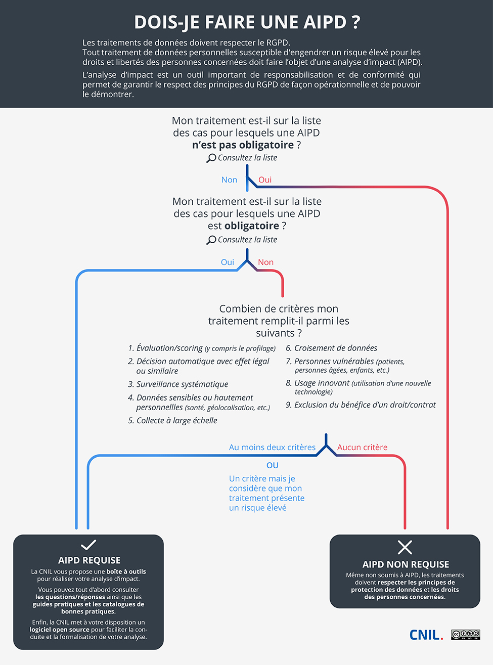
Grands principes
Analyse d’impact
L’AIPD est un outil important pour la responsabilisation des organismes : elle les aide à construire des traitements de données respectueux de la vie privée, mais aussi à démontrer leur conformité au (RGPD). Elle est obligatoire pour les traitements susceptibles d’engendrer des risques élevés.
Notes:
L'AIPD se décompose en trois parties :
Une description détaillée du traitement mis en œuvre, comprenant tant les aspects techniques qu’opérationnels
L’évaluation, de nature plus juridique, de la nécessité et de la proportionnalité concernant les principes et droits fondamentaux (finalité, données et durées de conservation, information et droits des personnes, etc.) non négociables, qui sont fixés par la loi et doivent être respectés, quels que soient les risques ;
L’étude, de nature plus technique, des risques sur la sécurité des données (confidentialité, intégrité et disponibilité) ainsi que leurs impacts potentiels sur la vie privée, qui permet de déterminer les mesures techniques et organisationnelles nécessaires pour protéger les données.

Slide 29

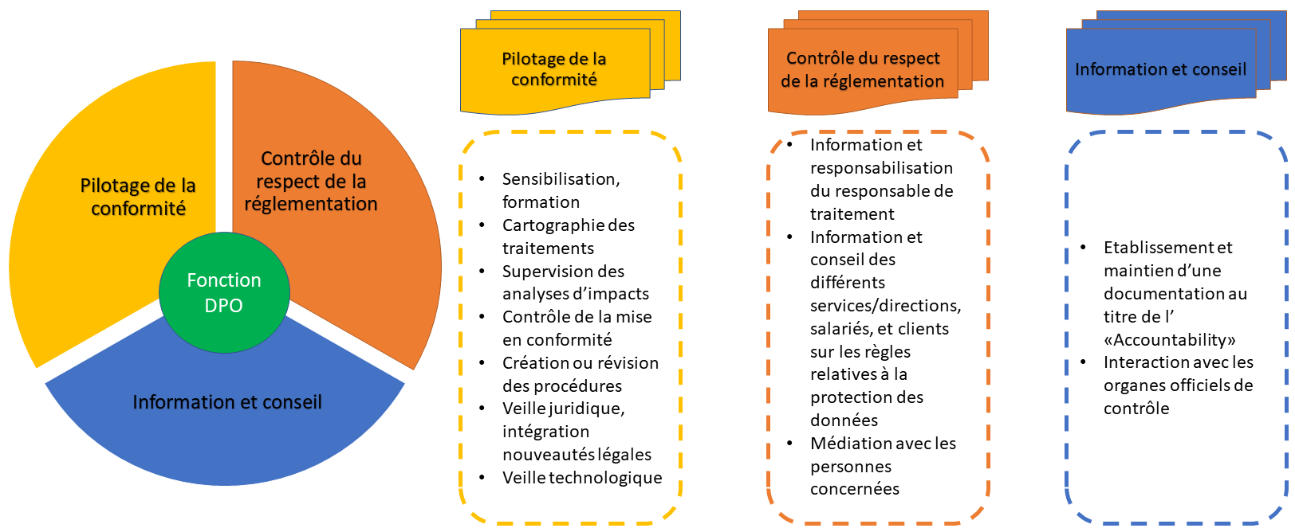
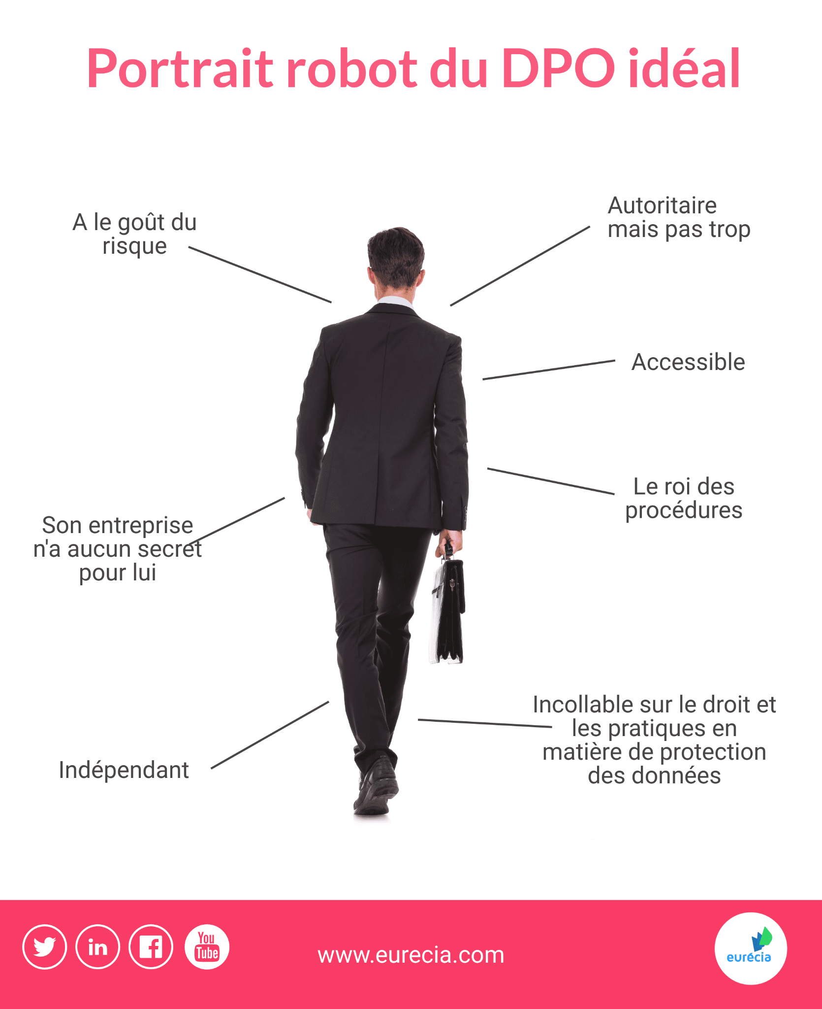
Le Délégué à la Protection des données
Fonction créée par le RGPD
Data Protection Officer
Notes:
Article 37 - Désignation du délégué à la protection des données
Le responsable du traitement et le sous-traitant désignent en tout état de cause un délégué à la protection des données lorsque:
a) le traitement est effectué par une autorité publique ou un organisme public, à l'exception des juridictions agissant dans l'exercice de leur fonction juridictionnelle;
b) les activités de base du responsable du traitement ou du sous-traitant consistent en des opérations de traitement qui, du fait de leur nature, de leur portée et/ou de leurs finalités, exigent un suivi régulier et systématique à grande échelle des personnes concernées; ou
c) les activités de base du responsable du traitement ou du sous-traitant consistent en un traitement à grande échelle de catégories particulières de données visées à l’article 9 ou de données à caractère personnel relatives à des condamnations pénales et à des infractions visées à l’article 10.
Un groupe d'entreprises peut désigner un seul délégué à la protection des données à condition qu'un délégué à la protection des données soit facilement joignable à partir de chaque lieu d'établissement.
Lorsque le responsable du traitement ou le sous-traitant est une autorité publique ou un organisme public, un seul délégué à la protection des données peut être désigné pour plusieurs autorités ou organismes de ce type, compte tenu de leur structure organisationnelle et de leur taille.
Dans les cas autres que ceux visés au paragraphe 1, le responsable du traitement ou le sous-traitant ou les associations et autres organismes représentant des catégories de responsables du traitement ou de sous-traitants peuvent désigner ou, si le droit de l'Union ou le droit d'un État membre l'exige, sont tenus de désigner un délégué à la protection des données. Le délégué à la protection des données peut agir pour ces associations et autres organismes représentant des responsables du traitement ou des sous-traitants.
Le délégué à la protection des données est désigné sur la base de ses qualités professionnelles et, en particulier, de ses connaissances spécialisées du droit et des pratiques en matière de protection des données, et de sa capacité à accomplir les missions visées à l'article 39.
Le délégué à la protection des données peut être un membre du personnel du responsable du traitement ou du sous-traitant, ou exercer ses missions sur la base d'un contrat de service.
Le responsable du traitement ou le sous-traitant publient les coordonnées du délégué à la protection des données et les communiquent à l'autorité de contrôle.
Article 38 - Fonction du délégué à la protection des données
Le responsable du traitement et le sous-traitant veillent à ce que le délégué à la protection des données soit associé, d'une manière appropriée et en temps utile, à toutes les questions relatives à la protection des données à caractère personnel.
Le responsable du traitement et le sous-traitant aident le délégué à la protection des données à exercer les missions visées à l'article 39 en fournissant les ressources nécessaires pour exercer ces missions, ainsi que l'accès aux données à caractère personnel et aux opérations de traitement, et lui permettant d'entretenir ses connaissances spécialisées.
Le responsable du traitement et le sous-traitant veillent à ce que le délégué à la protection des données ne reçoive aucune instruction en ce qui concerne l'exercice des missions. Le délégué à la protection des données ne peut être relevé de ses fonctions ou pénalisé par le responsable du traitement ou le sous-traitant pour l'exercice de ses missions. Le délégué à la protection des données fait directement rapport au niveau le plus élevé de la direction du responsable du traitement ou du sous-traitant.
Les personnes concernées peuvent prendre contact avec le délégué à la protection des données au sujet de toutes les questions relatives au traitement de leurs données à caractère personnel et à l'exercice des droits que leur confère le présent règlement.
Le délégué à la protection des données est soumis au secret professionnel ou à une obligation de confidentialité en ce qui concerne l'exercice de ses missions, conformément au droit de l'Union ou au droit des États membres.
Le délégué à la protection des données peut exécuter d'autres missions et tâches. Le responsable du traitement ou le sous-traitant veillent à ce que ces missions et tâches n'entraînent pas de conflit d'intérêts.
Article 39 - Missions du délégué à la protection des données
Les missions du délégué à la protection des données sont au moins les suivantes:
a) informer et conseiller le responsable du traitement ou le sous-traitant ainsi que les employés qui procèdent au traitement sur les obligations qui leur incombent en vertu du présent règlement et d'autres dispositions du droit de l'Union ou du droit des États membres en matière de protection des données;
b) contrôler le respect du présent règlement, d'autres dispositions du droit de l'Union ou du droit des États membres en matière de protection des données et des règles internes du responsable du traitement ou du sous-traitant en matière de protection des données à caractère personnel, y compris en ce qui concerne la répartition des responsabilités, la sensibilisation et la formation du personnel participant aux opérations de traitement, et les audits s'y rapportant;
c) dispenser des conseils, sur demande, en ce qui concerne l'analyse d'impact relative à la protection des données et vérifier l'exécution de celle-ci en vertu de l'article 35;
d) coopérer avec l'autorité de contrôle;
e) faire office de point de contact pour l'autorité de contrôle sur les questions relatives au traitement, y compris la consultation préalable visée à l'article 36, et mener des consultations, le cas échéant, sur tout autre sujet.
Le délégué à la protection des données tient dûment compte, dans l'accomplissement de ses missions, du risque associé aux opérations de traitement compte tenu de la nature, de la portée, du contexte et des finalités du traitement.

Slide 30
Que faire en pratique 1/2
Appliquer les mise à jour de sécurité sur vos appareils
Utiliser un antivirus
Ne pas commenter /publier sur les réseaux sociaux un cas de camarade sans son consentement
Utiliser des mots de passe forts différents (coffre fort de mot de passe)
Séparez vos usages perso et pro
Notes:
Ce qui est strictement nécessaire pour le service rendu ou faire fonctionner l’application, inutile de stocker trop d’information sur les personnes.
Gestion des authentication: semble bien géré avec des droits et habilitation individuels et bien réfléchi.
En cas d’extraction demandée par des étudiants ou autres pour des recherches, prévoir la suppression, les informer.
Possible de prévoir une révision des authentification, notamment s’il y a des accès autorisés temporairement qui ne seraient pas mis à jour ou supprimés.
Conservation de dossier patient lié à transfusion sanguine ou autre jusqu’à 50 ans! 20 ans pour un dossier patient « classique » après la dernière consultation. LA question matérielle du support de stockage se pose et mérite réflexion, on voit ici les limites du RGPD.
Altération en cas de changement de support de stockage.
Msgrie sécurisée: pour vous protégez vous et votre confrère! Eviter que le contenu soit intercepté
Afin de répondre à une question qui m’a été posée, pour envoyer des pièces jointes chiffrées avec des données de santé, voici la démarche depuis votre PC :
Clic droit >> envoyer vers 7-zip >> ajouter à l’archive >> entrer le mot de passe >> OK.
Envoyer le MDP dans un second email.

Slide 31
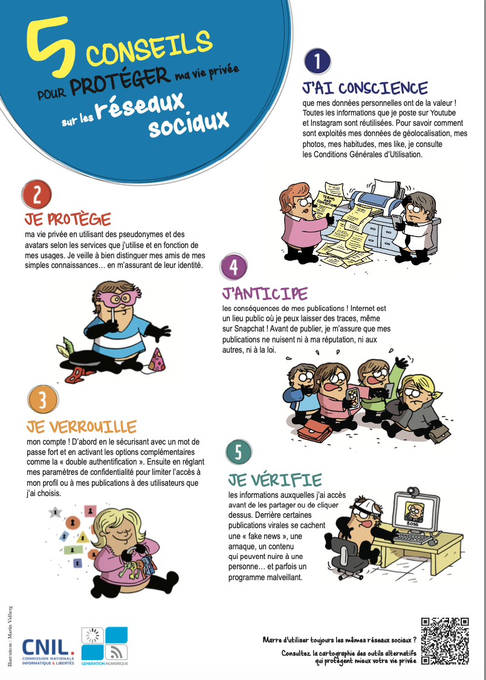
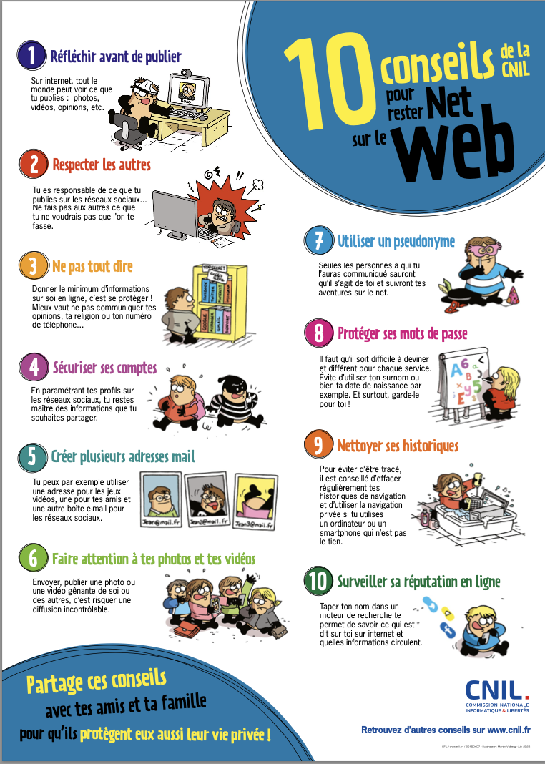

Slide 32



Les outils à disposition
Dans votre organisation: 3iL
Accessible librement
Navigateur Brave
Suite libre Framasoft
CryptPad
Moteurs de recherche
Protection de vos mémoires, thèses et recherches + protection vie privée, pas de profilage.
Vous former : Mooc CNIL
Mooc ANSSI
Notes:
Possibilité d’utiliser un 7 zip chiffré

Slide 33
Sources et liens utiles
CNIL
https://www.cnil.fr/sites/default/files/atoms/files/guide-cnom-cnil.pdf
https://www.cnil.fr/fr/dossier-pharmaceutique-quels-droits-pour-les-personnes
ANSSI
Desmarais avocats: icônes RGPD (Licence creative commons )
https://www.apicrypt.org/annuaire
https://www.sante-sur-le-net.com/objets-sante-connectes-piratage/

Slide 34
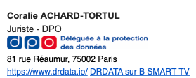
Merci !
Des questions?

